Slide 1
HỌC PHẦN
TRIẾT HỌC MÁC - LÊNIN
CHỦ NGHĨA DUY VẬT LỊCH SỬ
NHÀ NƯỚC VÀ CÁCH MẠNG XÃ HỘI
(Slide này có thể được sử dụng cho quá trình tự học của sinh viên)

Slide 2





Chương 3
CHỦ NGHĨA DUY VẬT LỊCH SỬ
3.1. HỌC THUYẾT HÌNH THÁI KINH TẾ - XÃ HỘI
3.2. GIAI CẤP VÀ DÂN TỘC
3.3. NHÀ NƯỚC VÀ CÁCH MẠNG XÃ HỘI
3.4. Ý THỨC XÃ HỘI
3.5. TRIẾT HỌC VỀ CON NGƯỜI
Notes:
TS. Tạ Thị Vân Hà

Slide 3



3.3. NHÀ NƯỚC VÀ CÁCH MẠNG XÃ HỘI

Slide 4
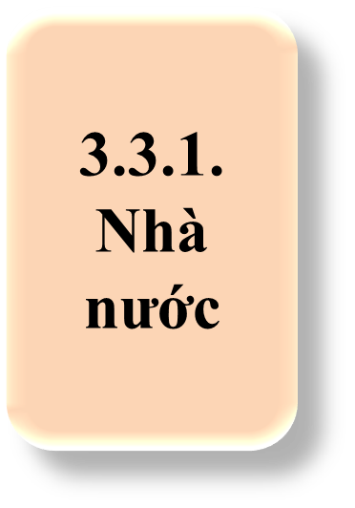





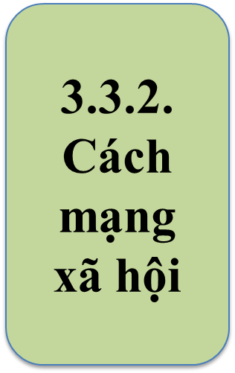




3.3. NHÀ NƯỚC VÀ CÁCH MẠNG XH

Slide 5















3.3.1. NHÀ NƯỚC
Cuối CSNT
CCSX lạc hậu (đá)
phát triển (đồng)
NSLĐ thấp
tăng
Không có của dư thừa
có của dư thừa
CĐ tư hữu chưa ra đời
CĐ tư hữu xuất hiện
Giai cấp chưa ra đời
Giai cấp xuất hiện, mâu thuẫn giai cấp không thể điều hòa
Nhà nước chưa ra đời
Nhà nước xuất hiện

Slide 6

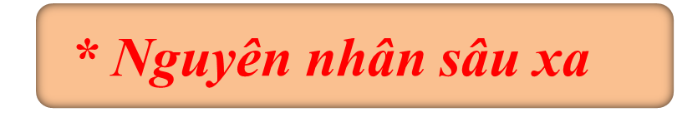

Sự phát triển của lực lượng sản xuất dẫn đến sự dư thừa tương đối của cải, xuất hiện CHẾ ĐỘ TƯ HỮU
Do mâu thuẫn giai cấp trong xã hội gay gắt không thể điều hòa được

Slide 7

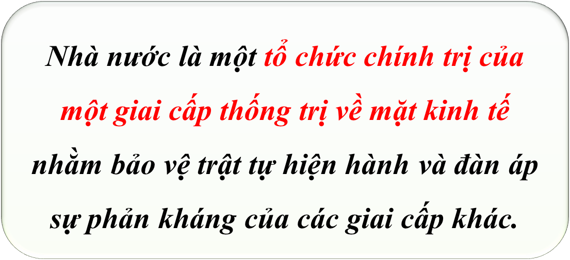

Slide 8

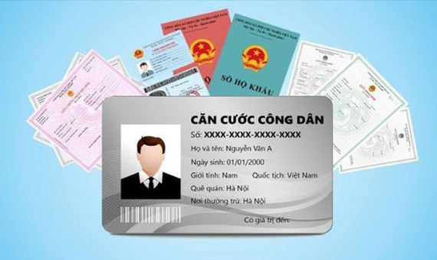
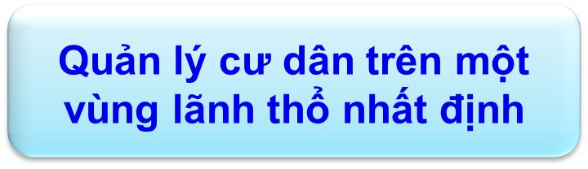

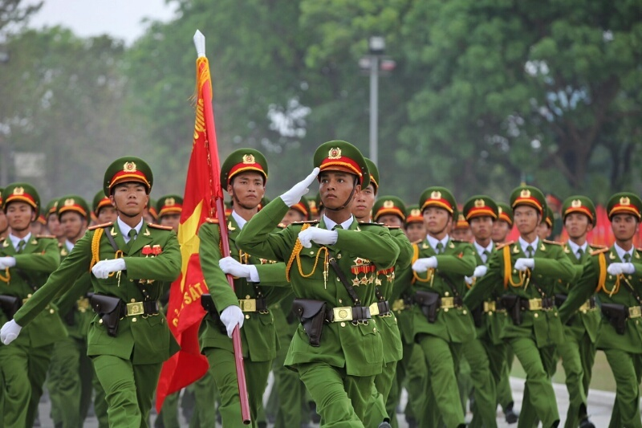
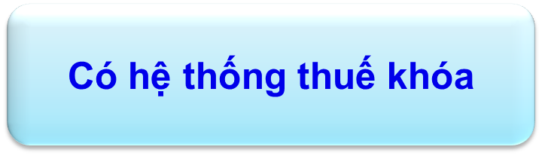

Slide 9









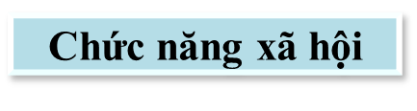

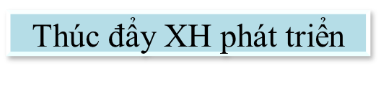
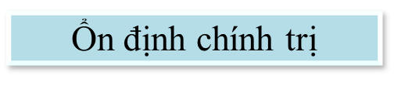
* Chức năng
thống trị chính trị
* Chức năng
xã hội
* Chức năng
đối nội
* Chức năng
đối ngoại

Slide 10

Chính sách xã hội, luật pháp
Cơ quan truyền thông
Văn hóa, y tế, giáo dục...
Chức năng đối nội
Chức năng đối ngoại
Bảo vệ lãnh thổ quốc gia
Trao đổi kinh tế, văn hóa, khoa học kỹ thuật, y tế, giáo dục...

Slide 11
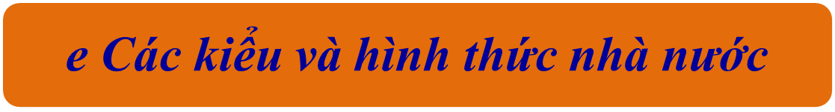

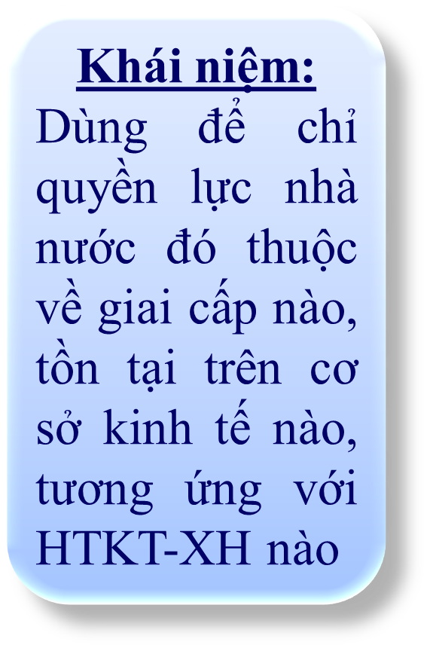






* Kiểu nhà nước
Nhà nước chiếm hữu nô lệ
Nhà nước phong kiến
Nhà nước tư sản
Nhà nước vô sản

Slide 12

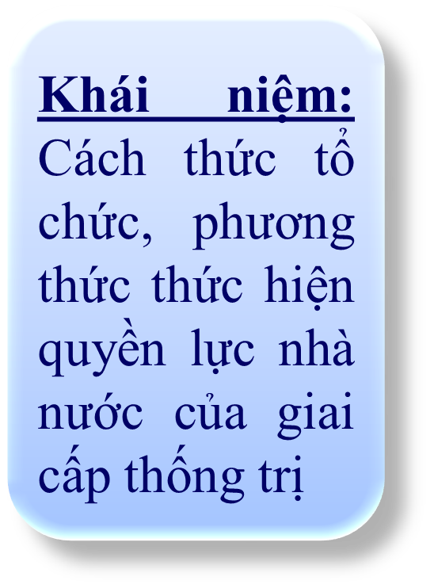

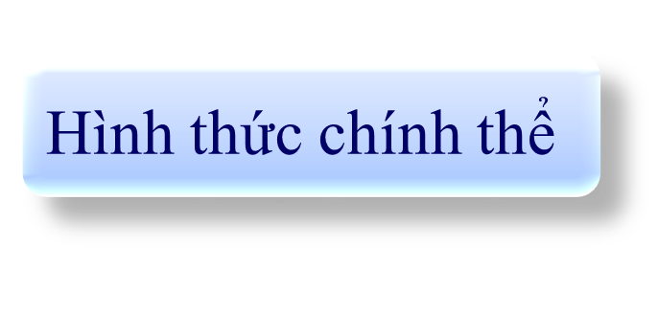
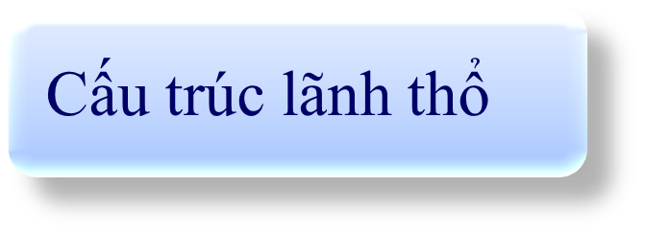
* Hình thức nhà nước

Slide 13
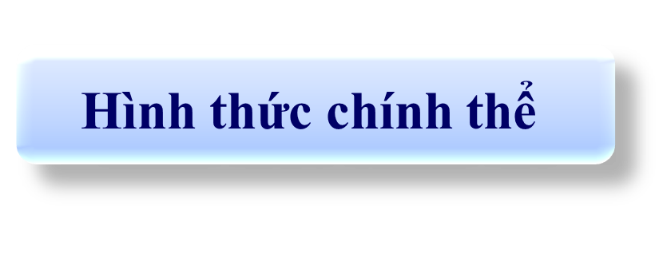





* Hình thức nhà nước
Nhà nước CHNL
CH quý tộc;
CH dân chủ
Quân chủ
Hình thức quân chủ chủ nô: quyền lực nhà nước nằm trong tay hoàng đế. Ngôi hoàng đế theo truyền thống cha truyền, con nối.
Hình thức nhà nước cộng hòa dân chủ chủ nô: quyền lực nhà nước nằm trong Hội đồng trưởng lão.

Slide 14





* Hình thức nhà nước
Nhà nước phong kiến
QC chuyên chế;
QC hạn chế
QC phân quyền;
QC tập quyền
Cộng hoà
phong kiến

Slide 15




* Hình thức nhà nước
Hình thức chính thể
Nhà nước tư sản
Quân chủ
lập hiến
Cộng hoà
đại nghị
Cộng hoà
tổng thống

Slide 16




* Hình thức nhà nước
Hình thức chính thể
Nhà nước vô sản
Công xã
Xô viết
Cộng hoà dân
chủ nhân dân

Slide 17


Slide 18
Tài liệu tham khảo:
Giáo trình Triết học Mác-Lênin, dùng cho sinh viên đại học hệ không chuyên lý luận chính trị. Nhà xuất bản Chính trị quốc gia sự thật, 2021.
Giáo trình Triết học Mác-Lênin, dùng cho sinh viên đại học hệ chuyên lý luận chính trị. Nhà xuất bản Chính trị quốc gia sự thật, 2021.
Giáo trình Triết học Mác-Lênin. Nhà xuất bản Chính trị quốc gia, 2010.
Tham khảo tài liệu tiếng Anh tại: http://www.marxists.org/xlang/index.htm
Viện Nghiên cứu con người: Một số kết quả nghiên cứu chủ yếu, Nxb. Khoa học xã hội, Hà Nội, 2014.
Quân đội nhân dân Việt Nam, Tổng cục Chính trị: Triết học Mác-Lênin- Phần II, Chủ nghĩa duy vật lịch sử), Nxb. Quân đội nhân dân, Hà Nội, 2008.

